Slide 1
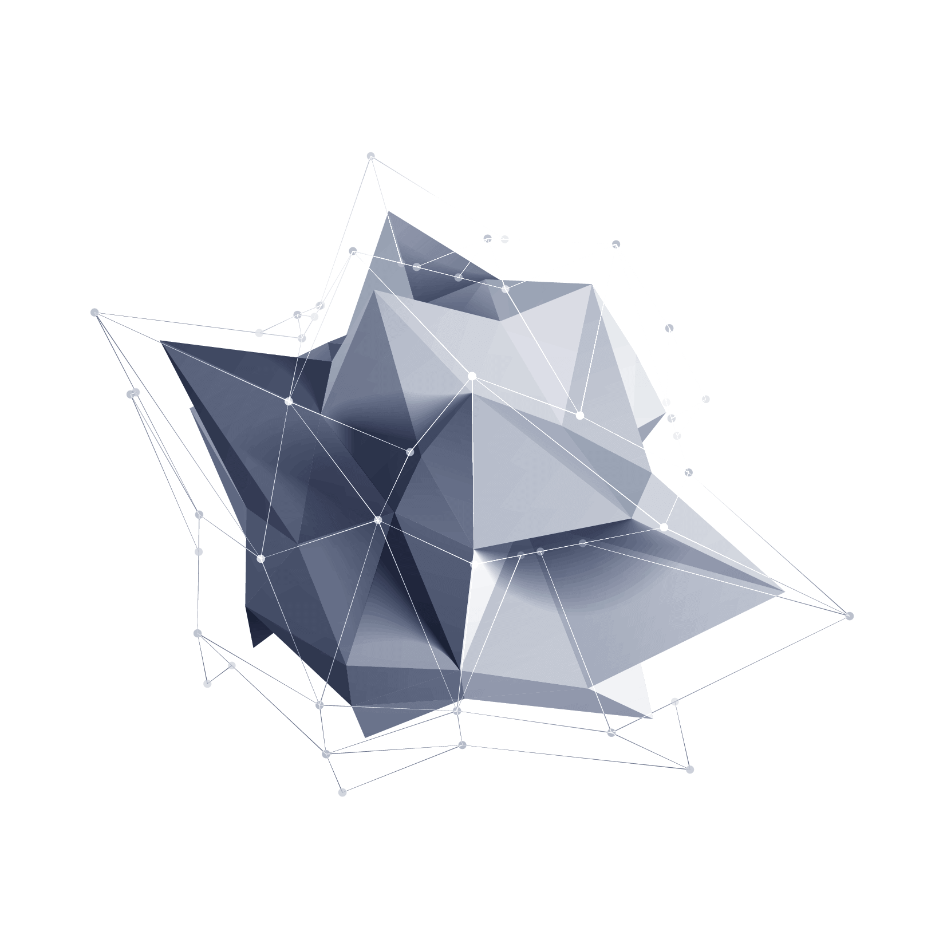
3D平衡球
项目简介
徐嘉懿 陈禹 彭博

Slide 2
CONTENTS
目录
01
选题动机
BUSINESS PLAN
02
软件功能
03
技术方案
创新性
04

Slide 3
01
PART ONE
选题动机

Slide 4
选题动机
Motivation of topic selection
灵感 来源
3D平衡球是我们小时候玩的一款经典游戏，
再加上最近在b站刷到了大佬玩平衡球的视频，我们小组决定用c#和unity实现这款游戏，也作为我们用unity实现的第一个项目。
选题动机

Slide 5
02
PART TWO
软件功能

Slide 6
软件功能
software function
软件 功能
该软件主要实现了以下几个功能：
1.在主菜单界面可以选择不同的关卡进行挑战。
2.开始挑战后，玩家要在限定时间内收集完全部金币并抵达终点。其中会有不同功能的板。
3.若在挑战期间掉落或超时，则失败。
4.游戏时有背景音乐。
软件功能

Slide 7
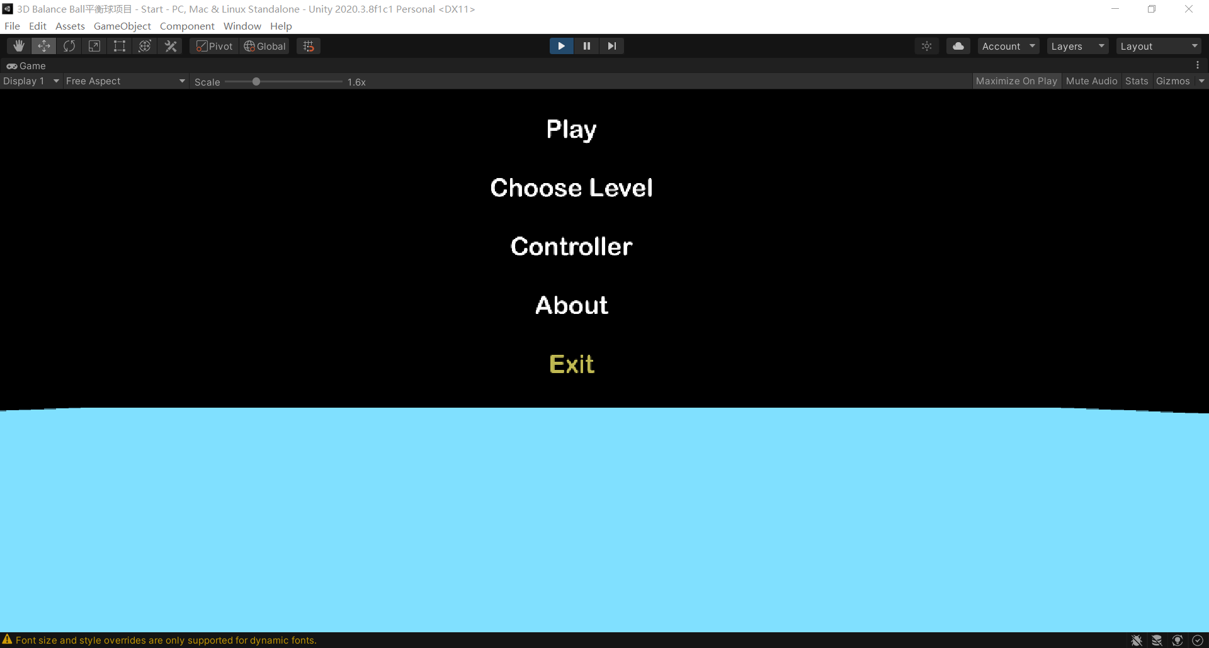
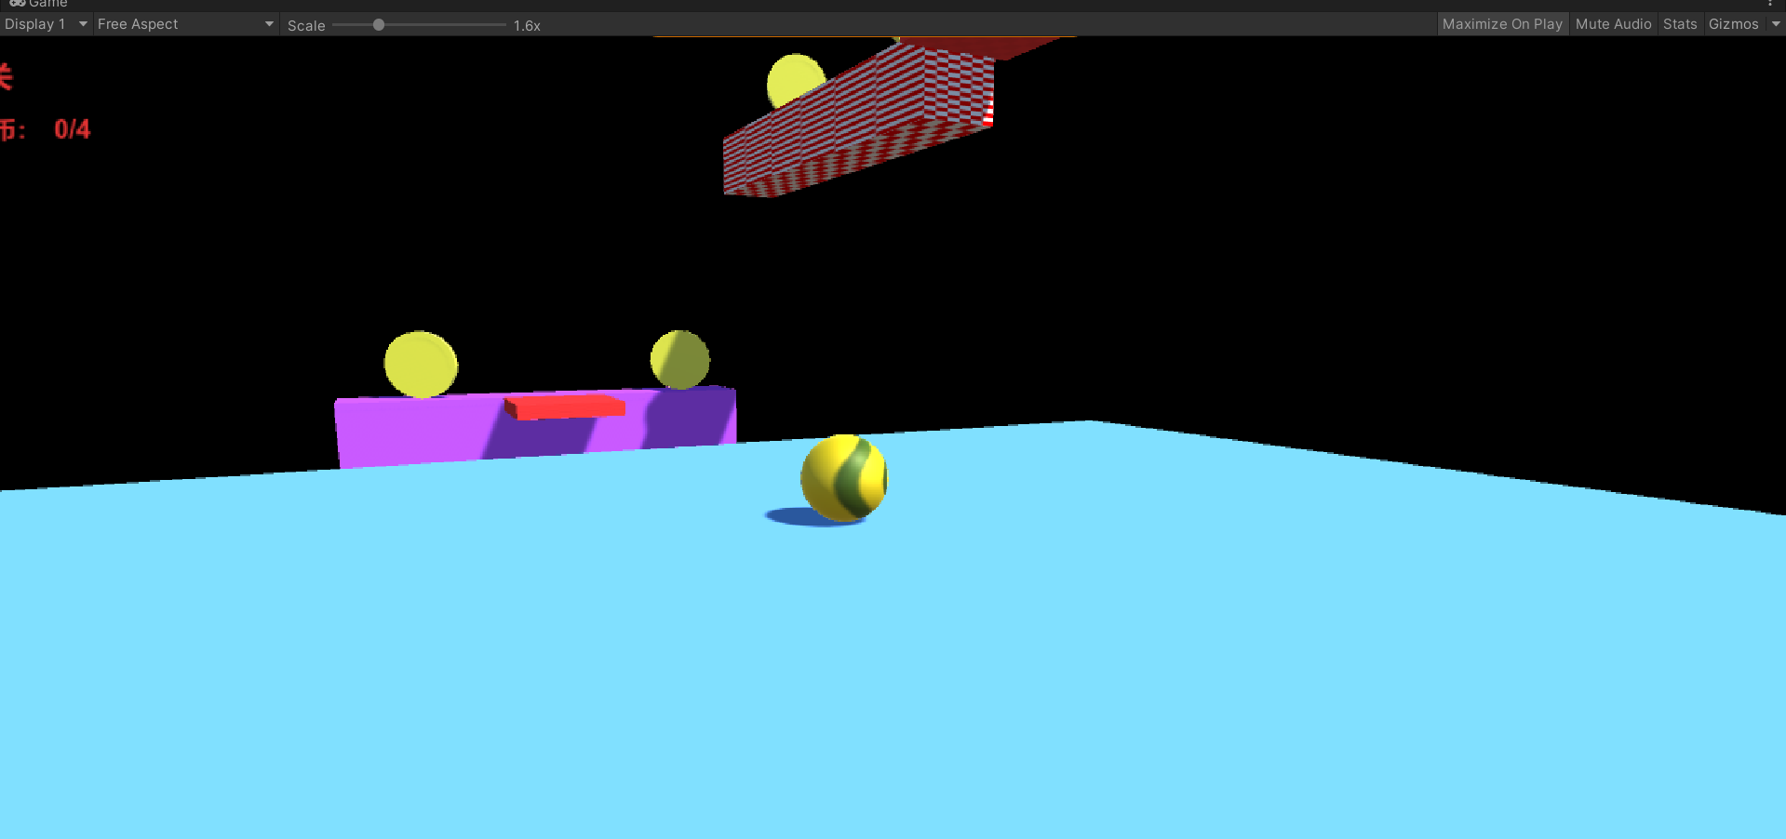
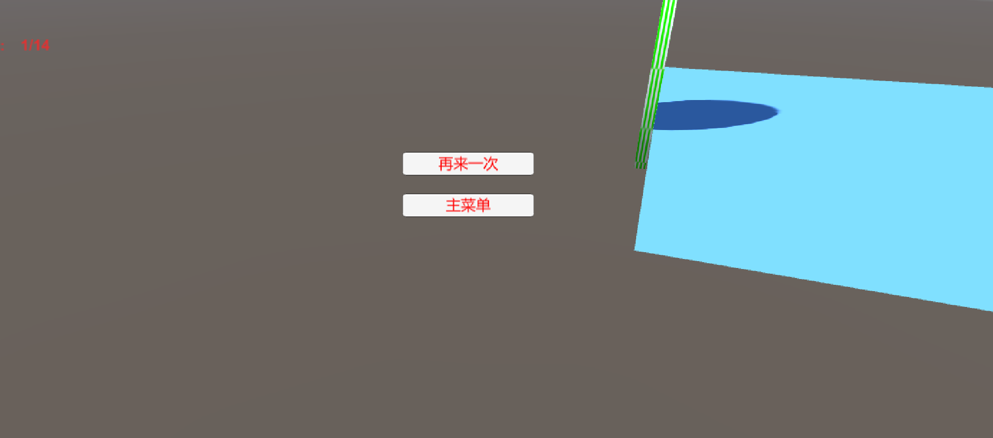
软件功能
software function
主菜单界面
游戏进行时界面
游戏失败界面

Slide 8
03
PART THREE
技术方案

Slide 9
技术方案
Technical realization plan
模块 简介
VS是一个基本完整的开发工具集，它包括了整个软件生命周期中所需要的大部分工具，如UML工具、代码管控工具、集成开发环境(IDE)等等。所写的目标代码适用于微软支持的所有平台，包括Microsoft Windows、Windows Mobile、Windows CE、.NET Framework、.NET Compact Framework和Microsoft Silverlight 及Windows Phone。本项目所用语言C#vs也支持。
Visual
Studio
Unity 是实时3D互动内容创作和运营平台。包括游戏开发、美术、建筑、汽车设计、影视在内的所有创作者，借助Unity将创意变成现实。 Unity平台提供一整套完善的软件解决方案 ，可用于创作、运营和变现任何实时互动的2D和3D内容，支持平台包括手机、平板电脑、PC、游戏主机、增强现实和虚拟现实设备。
Unity

Slide 10
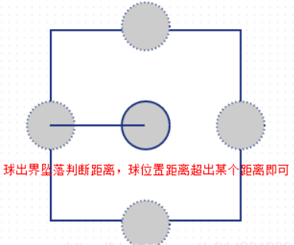
技术方案
Technical realization plan
小球控制
相机跟随
制作道具
掉落判定
创建Player脚本，
Input.GetKey(KeyCode.W);添加四个判断（wasd）小球具有加速度，更真实。
创建Camera follow脚本，
相机始终在小球的后方，相差一个固定的值。
游戏的魅力在于就是有各种各样的关卡和道具。本游戏中，制作了循环移动的木板，上升踏板，传送板等道具
球心与边缘位置距离超出设定值即可。

Slide 11
04
PART FOUR
创新性

Slide 12

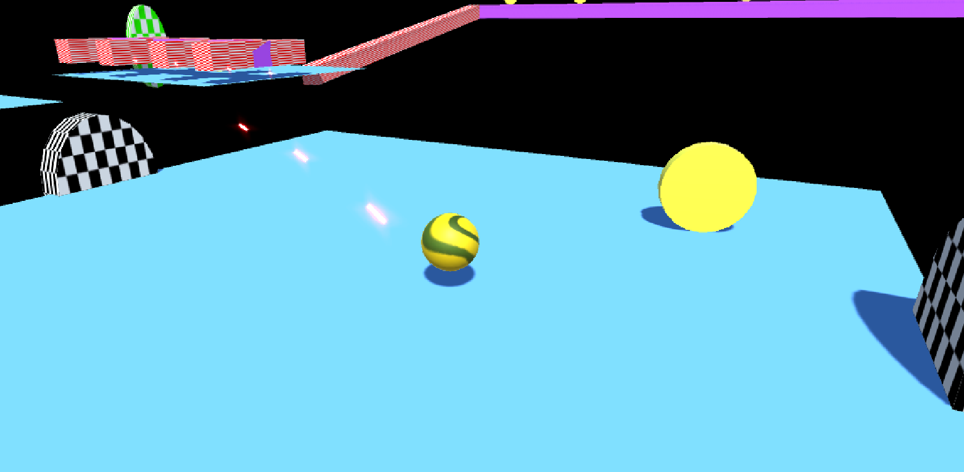
创新性
Innovation
游戏画面截图
本项目主要有以下几个创新点：
1.在各种道具的基础上，还加入了会发射导弹的npc，小球会被导弹击退甚至击飞。
2.同时用鼠标（控制视角）和键盘wasd控制小球的运动，使小球的运动拥有更真实的物理引擎。

Slide 13
谢谢观看
THANK YOU

